Slide 1
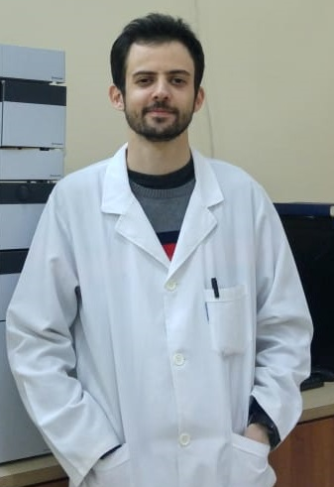
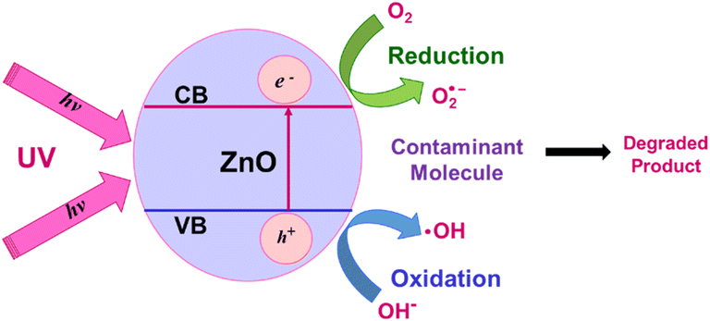
YTÜ
FEN EDEBİYAT FAKÜLTESİ
KİMYA BÖLÜMÜ
SEMİNER DERSİ SUNUMU
Kaan ŞENDAL
21517009
Konu
Çinko Oksit Nanopartiküllerin Atık Su Arıtımında Kullanımı
Danışman
Prof. Dr. Mahmure ÜSTÜN ÖZGÜR
Tarih: 26.04.2022 Saat: 13⁰⁰
Yer: Fen-Edebiyat Fakültesi B2-D10

